Slide 1

UI设计—2017

Slide 2

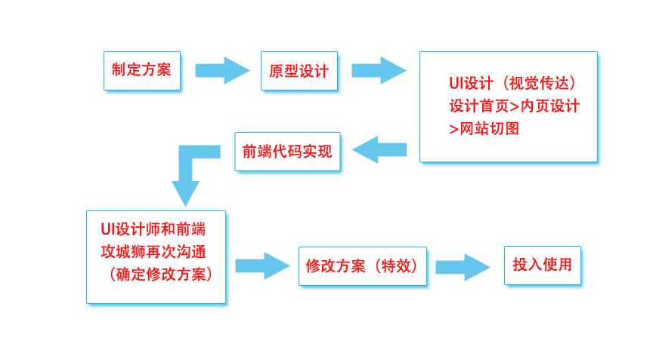
网站是怎么诞生的？

Slide 3
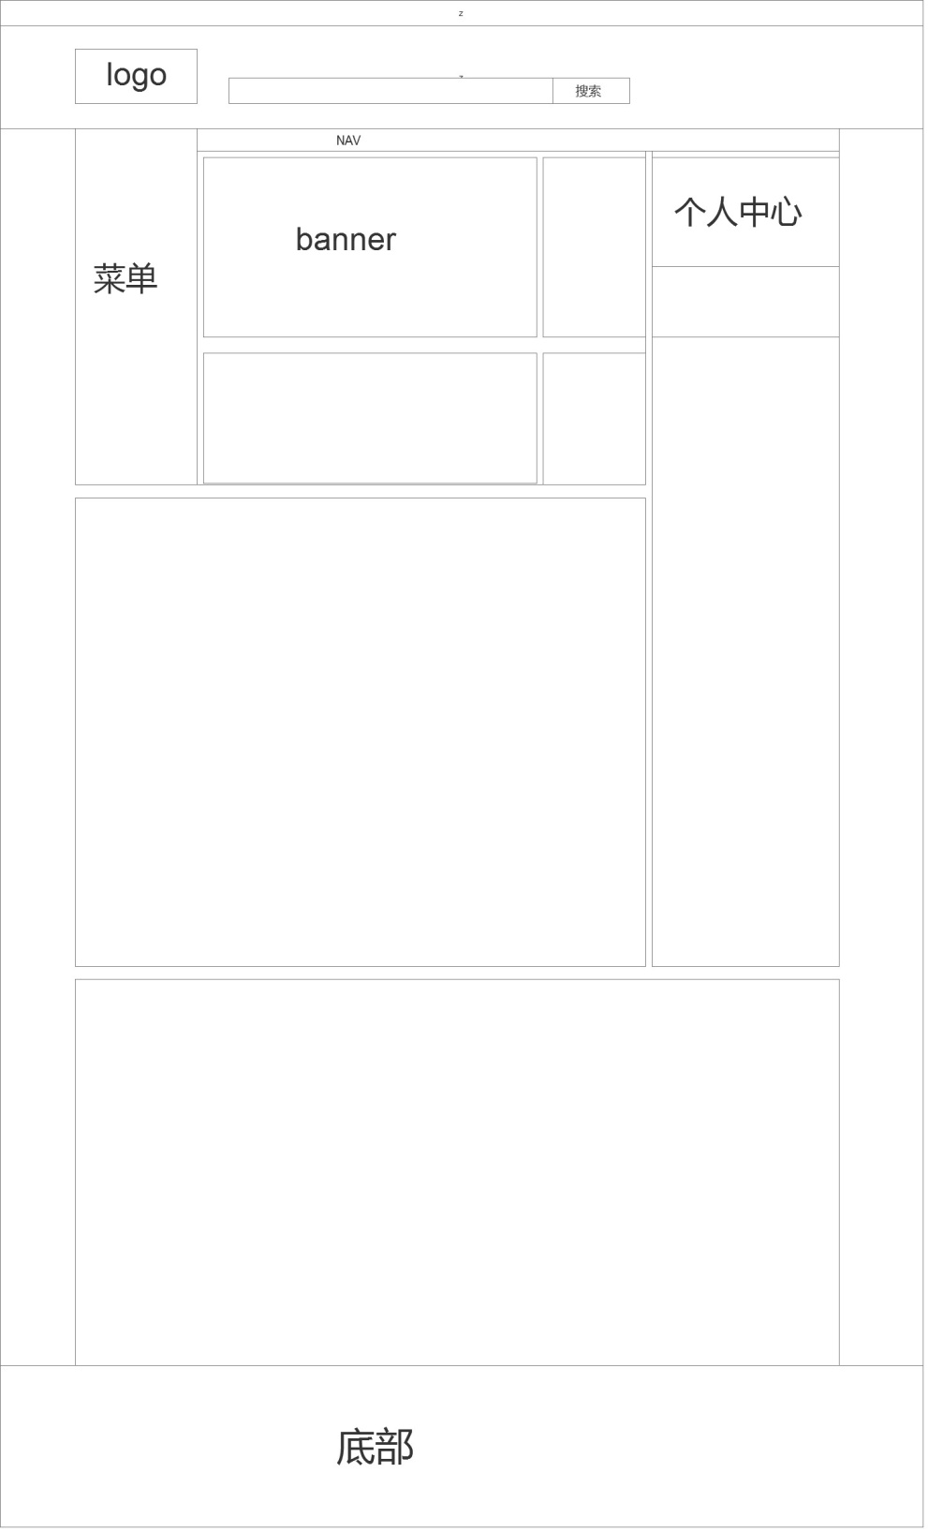
原型设计

Slide 4
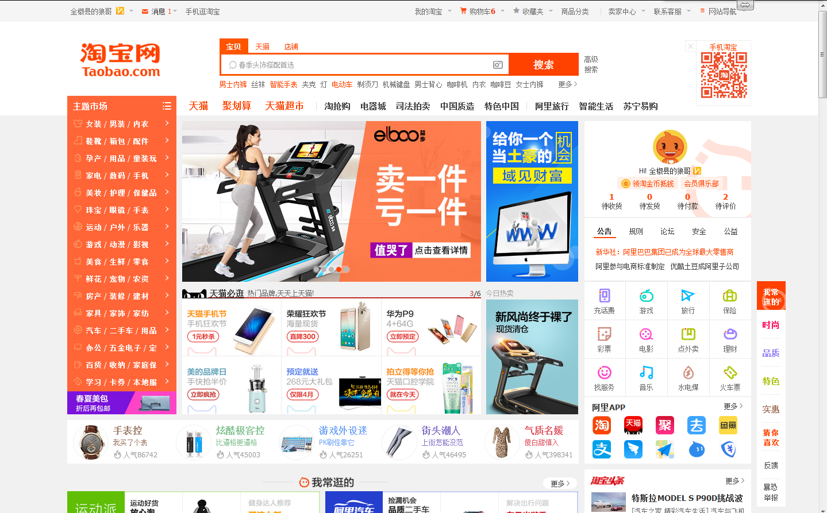

Slide 5
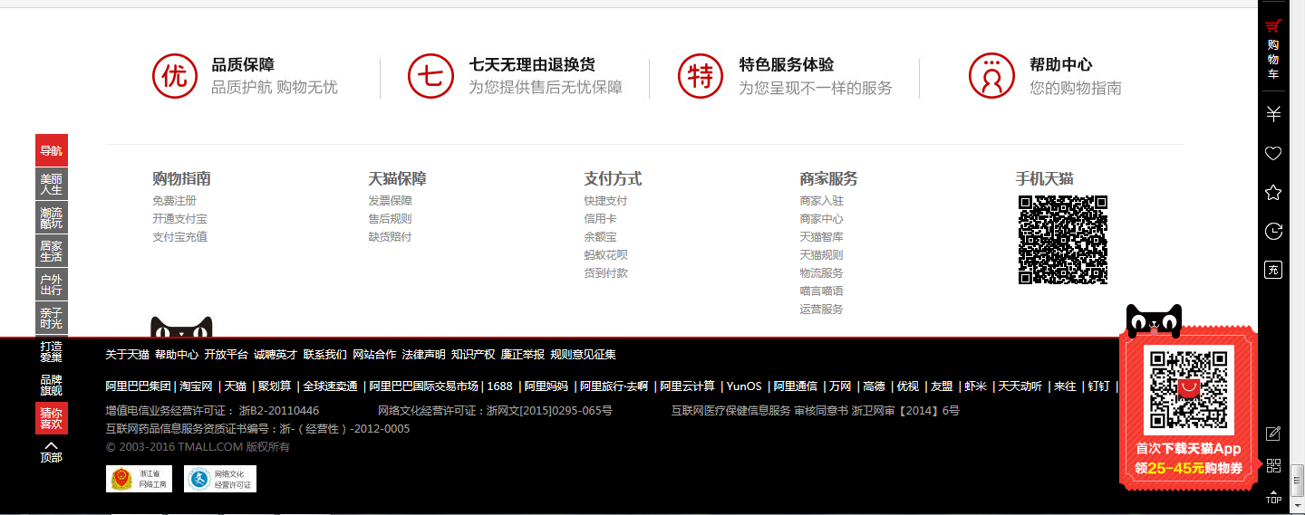

Slide 6
什么是UI？
User Interface（用户界面），简称UI，是指对软件的人机交互，操作逻辑，界面美观的整体设计。

Slide 7
UI设计师需要做什么？
UI设计师分为三个阶段：
1、研究界面—图形设计师Graphic UI designer，简称GUI,国内目前大部分UI工作者都是从事这个行业。包括（网页设计，软件界面，移动端界面设计），每天工作做着各种界面设计。

Slide 8
UI设计师需要做什么？
2.交互设计师，做整个项目的交互流程。
人机交互设计的部分，会考虑到界面的整体结构，控制人眼睛浏览网页的“路线”；按钮和弹出窗口的反馈是否正确！

Slide 9
UI设计师需要做什么？
3.用户体验研究师，主要是为了给制造客户需要舒适的体验，从而对整个项目的总体性体验做决策的。
操作逻辑的部分，需要一定的决策能力与生活经验以及对心理学的研究。

Slide 10
UI设计师需要做什么？
所以一个优秀的ui设计师，从技能上讲，不仅能画图标，还能做好界面，会很多交互知识以及对人的心理活动有一定的研究。

Slide 11
我们为什么要学习UI？
1.增加自己的就业竞争力！（方便找工作，找更好的工作）
2.加强自己的工作能力，和设计人员沟通减少沟通障碍！
3.艺多不压身，万一以后想转行呢？

Slide 12

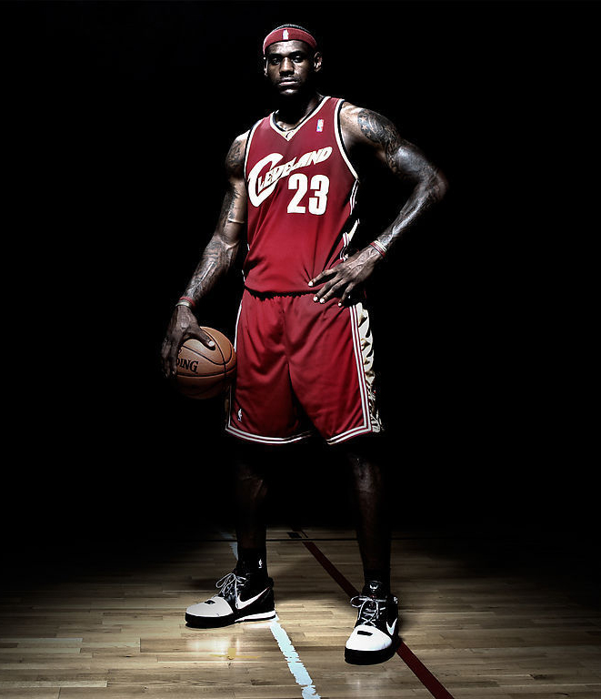
图形与图像

Slide 13

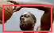

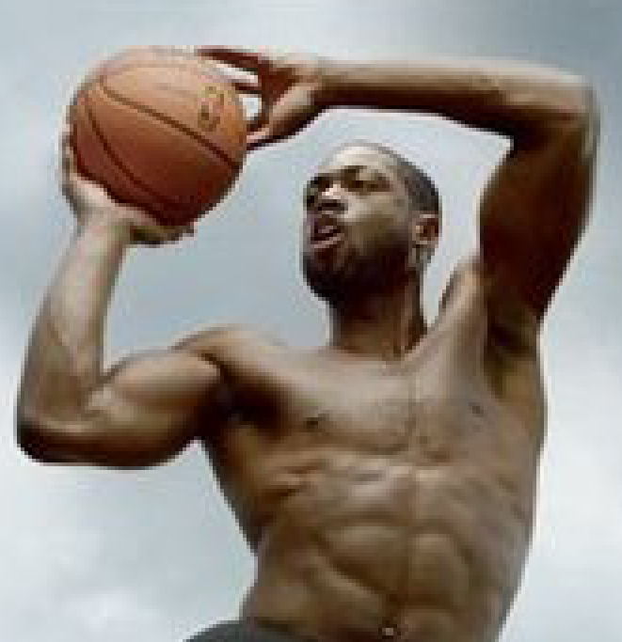
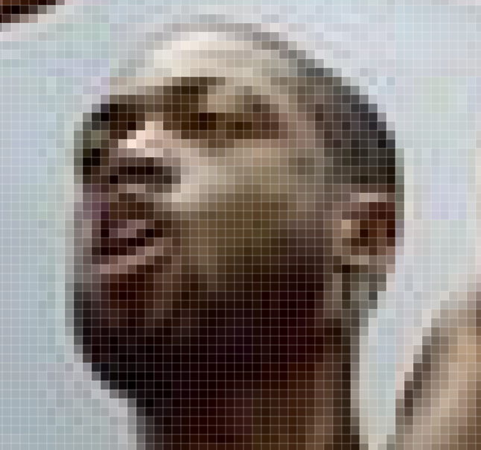
图形与图像

Slide 14
图形与图像
位图图像（bitmap）, 亦称为点阵图像或绘制图像，是由称作像素（图片元素）的单个点组成的。
特点：当放大位图时，可以看见赖以构成整个图像的无数单个方块；也就是我们俗称的“马赛克”！

Slide 15
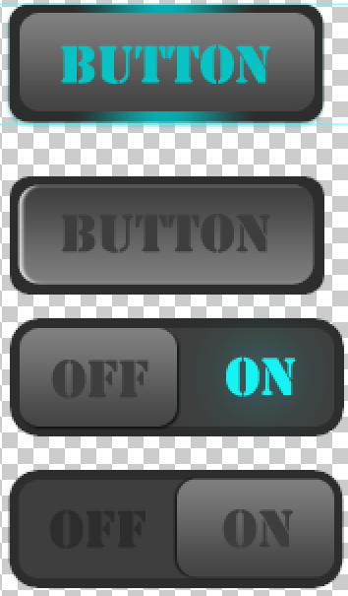
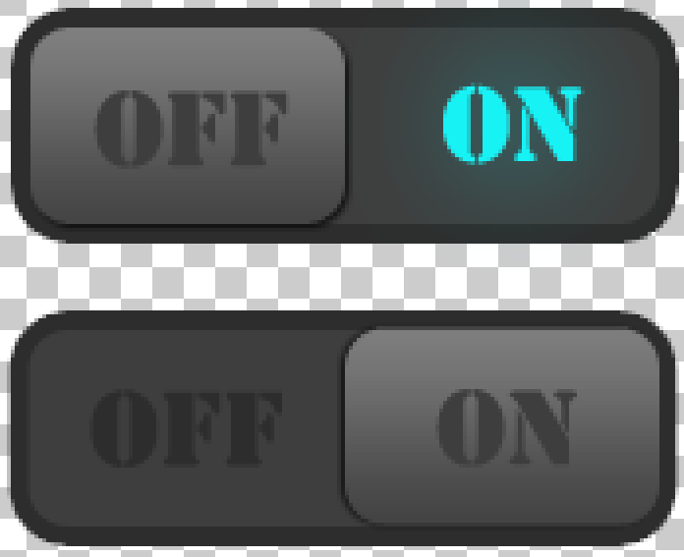
图像属性
矢量图无论如何放大都是无损显示的

Slide 16
图像属性
矢量图，也称为面向对象的图像或绘图图像，矢量文件中的图形元素称为对象。每个对象都是一个自成一体的实体，它具有颜色、形状、轮廓、大小和屏幕位置等属性。
特点：放大后图像不会失真，和分辨率无关！

Slide 17
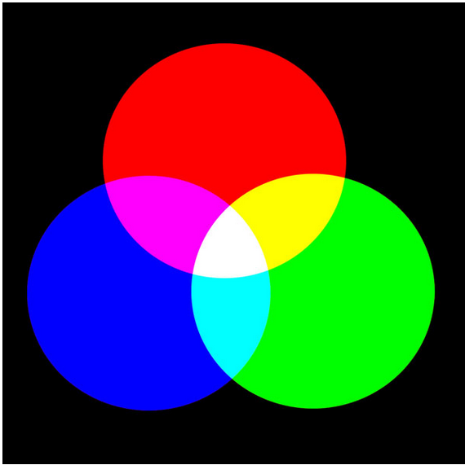
颜色模式
RGB颜色：RGB色彩模式是工业界的一种颜色标准，RGB即是代表红、绿、蓝三个通道的颜色，这个标准几乎包括了人类视力所能感知的所有颜色。
RGB是发光颜色，三种颜色重叠的地方透明的“白色”光

Slide 18
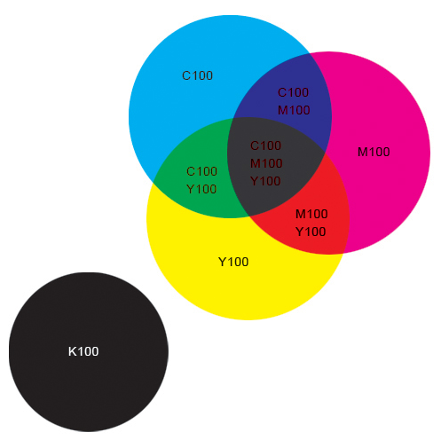
颜色模式
CMYK：印刷四分色模式是彩色印刷时采用的一种套色模式，与RGB颜色模式不同的是，CMYK并不是发光颜色，而是叠加颜色，所以颜色叠加在一起的时候是黑色，没有任何色相。

Slide 19
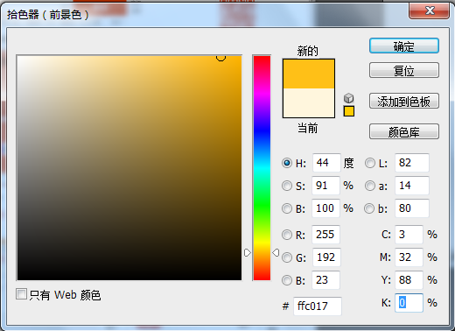
颜色模式
两者配色使用的数值也是不一样的，RGB使用的是绝对数值，而CMYK使用的是相对数值。

Slide 20
网页配色
配色原则颜色最好不要超过三种，否则容易眼花缭乱。
使用黑白灰，比较舒服的颜色
与品牌logo保持一致
不要使用颜色选择器右上角的颜色。

Slide 21
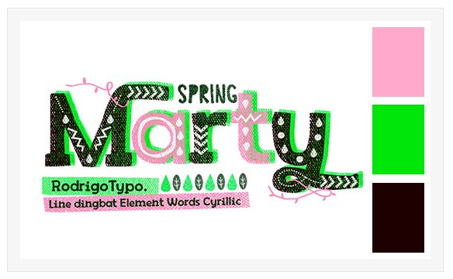
网页配色

Slide 22
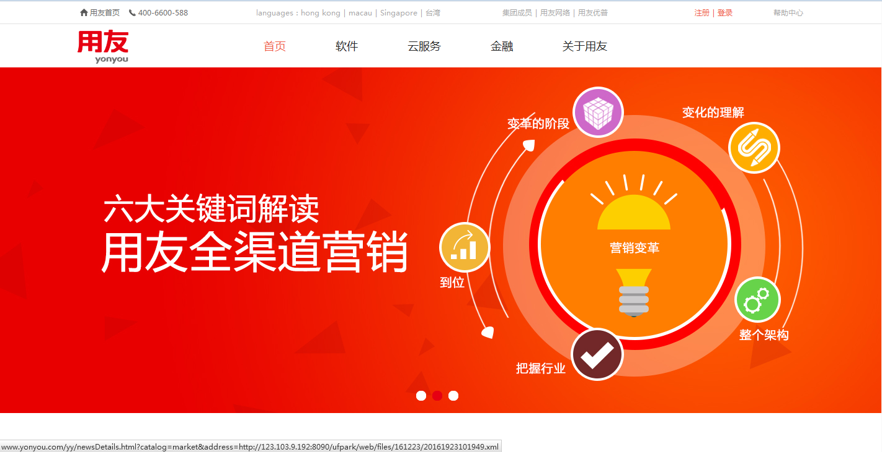
网页配色

Slide 23
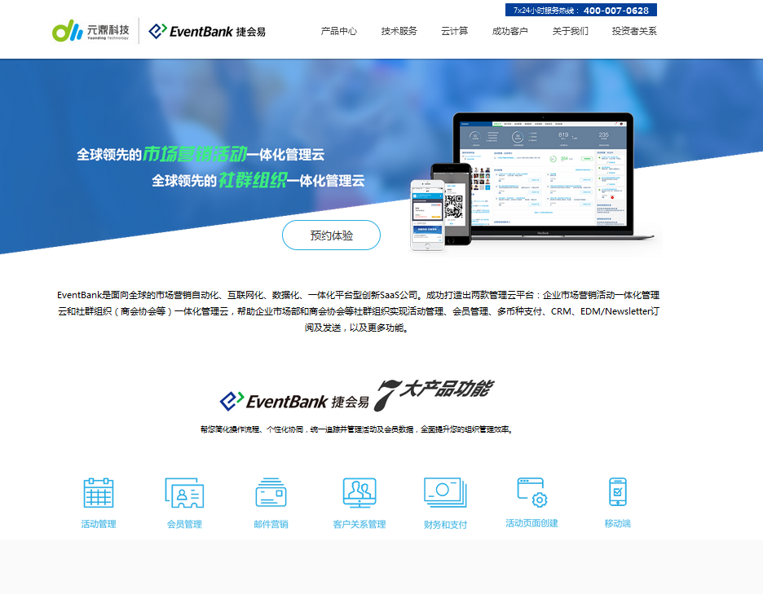

Slide 24
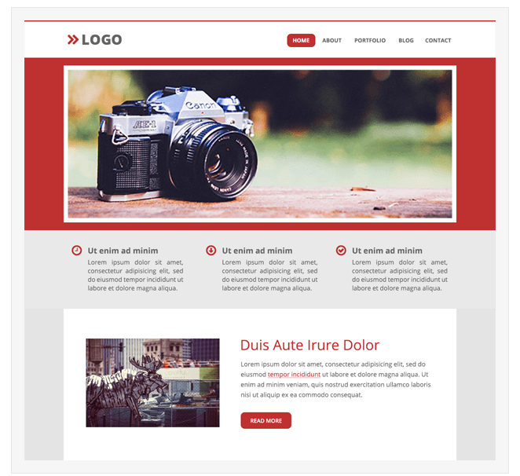
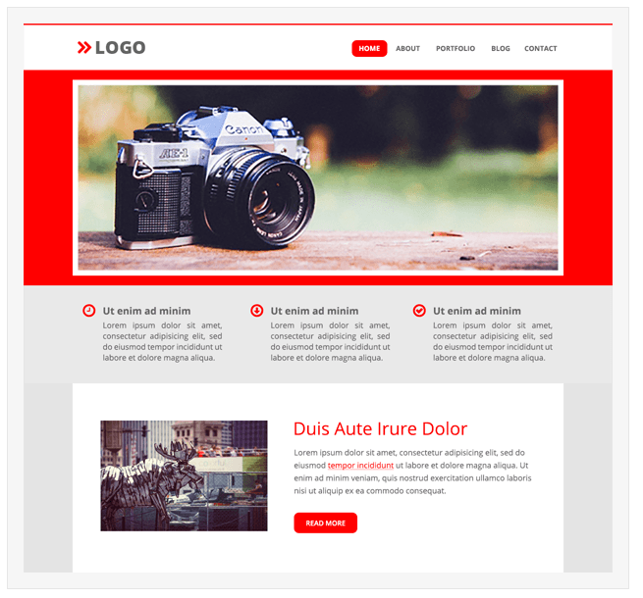

Slide 25
课程目标
主站首页——整套音乐界面设计

Slide 26



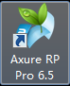
UI设计需要哪些软件？
这是UI设计中最常使用的四款软件，类似功能的软件有很多，就不一一列举了；我们要着重学习的就是PS这一款强大的图形处理软件。

Slide 27
调试首选项
性能 （内存使用）、暂存盘、历史记录（Ctrl+Shift+Z逐步后退，Ctrl+Z是后退一步）单位与标尺、参考线变为像素

Slide 28
PS技巧
初识PS
菜单栏：菜单栏为整个环境下所有窗口提供菜单控制，包括文件、编辑、图像、图层、选择、滤镜、分析、3D、视图、窗口、帮助十一项。Photoshop中通过两种方式执行所有命令，一是菜单栏，二是快捷键。

Slide 29
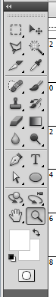
PS技巧
工具箱：工具栏，也叫工具箱，对图像的修饰以及绘图等工具，都从这里调用，拖动工具箱的标题栏，可以移动工具箱。有些工具右下角有一个小三角形的符号，这表示在工具位置有一个工具组，其中包括若干个相关工具。

Slide 30
PS技巧
属性栏：主要显示工具栏中所选工具的选项信息，不同的工具有不同的选项。

Slide 31
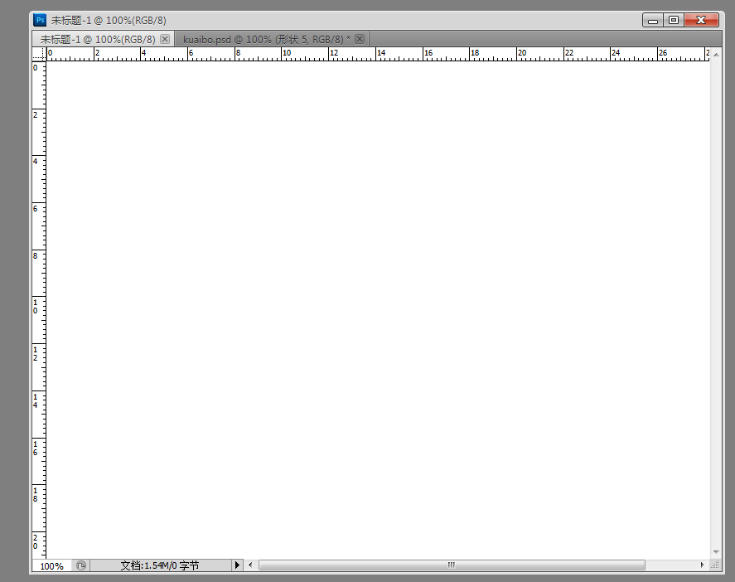
PS技巧
图像区：用来显示正在工作中的图像；他是PS中的主要工作区
如果同时打开两副图像，可以通过单击图像窗口来切换，也可以使用快捷键ctrl+tab。

Slide 32
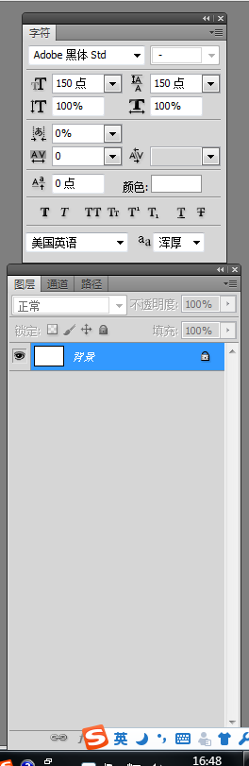
PS技巧
浮动面板：用来观察和改变图像和文字的属性的功能面板，设计中通常只需要图层、通道、字符属性等面板即可。

Slide 33
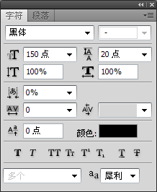
PS技巧
文字属性面板
调整文字大小、字体、字体
样式的面板，是设计中常用
也是非常重要的面板。

Slide 34
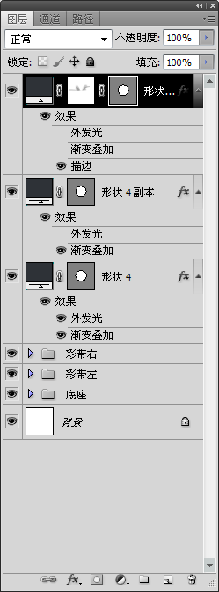
PS技巧
图层面板
图层面板是PS的核心功能之一，
开发和创作者的最得力助手！

Slide 35
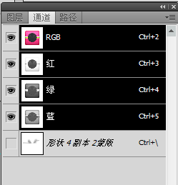
PS技巧
通道面板
RGB三种颜色各自的颜色通道，
用于创作者需要检查自己的图案
颜色是否合理或者是否能够再做
调整。

Slide 36
PS技巧—新建画布
新建一个（ctrl+N）900px*600px的画布，预设：自定义；分辨率为72像素/英寸；颜色模式：RGB颜色/8位；背景内容：白色。

Slide 37
PS技巧视点图
快捷键：ctrl+N，新建画布
U矩形，shift+快捷键变换工具组工具
填充颜色前景图ALT+delete，背景图ctrl+delete，ctrl+J原地复制， ctrl+enter转换选区
Ctrl+E合并图层
Ctrl+F重复上一次滤镜

Slide 38
PS技巧—状态图标
1，新建一个（ctrl+N）900px*600px的画布，预设：自定义；分辨率为72像素/英寸；颜色模式：RGB颜色/8位；背景内容：白色。
2.新建分组，命名默认，矩形u快捷键，多个工具共用一个快捷键用shift+快捷键切换选取。
4px，高30，宽180的圆角矩形。填颜色， #0090e5画一个矩形竖线， 05649c，画一个多边形工具三角形
3、复制组，悬停颜色
4、复制组，圆角矩形180，矩形，属性栏减去形状—合并形状组件填颜色
5，复制，重复上面

Slide 39
PS技巧—切图
1，先把要切的部分用参考线框起来
2，快捷键C调出切片工具，拉选，选择要切取的部分（隐藏背景图层）
3，ctrl+shift+alt+s,保存我们的切片，（png-24，选中的切片）
4、命名文件类型

Slide 40
作业
1、练习一组按钮
2、把自己做的切图出来

Slide 41
第一章：构图的原则
为什么要学构图？
不懂构图，设计图会别扭，显得特别乱，往往被扣上“风格不统一”“用户体验差”，客户对于好的有说不出哪里好
构图就是根据画面的题材和主题思想的要求，把要表现的形象适当地组织起来，构成一个协调的完整的画面称为构图。

Slide 42
第一章：构图的原则
九宫格构图
会利用网格在界面进行布局，根据水平方向和垂直方向划分所构成的辅助线，设计会进行得非常顺利。在界面设计中，九宫格这种类型的构图更为规范和常用，用户在使用过程中非常的方便，应用功能会显得格外的明确和突出。

Slide 43
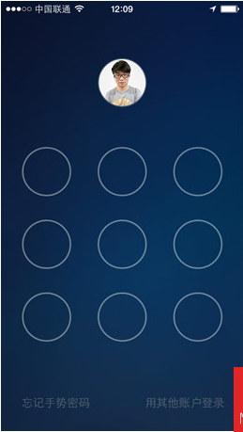
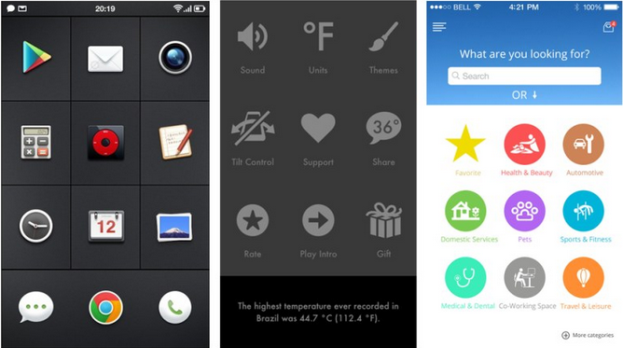
第一章：构图的原则
给用户一目了然的感觉，操作便捷是这种构图方式最重要的优势

Slide 44
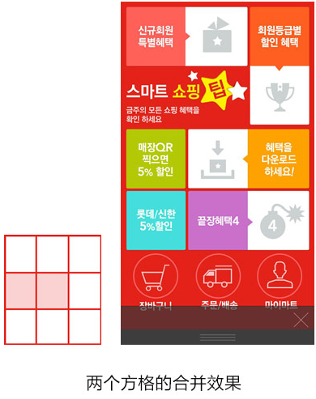
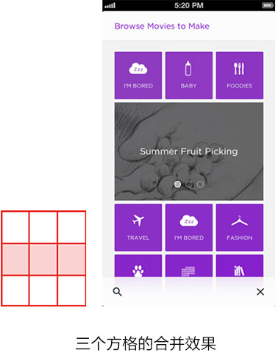
第一章：构图的原则
九个方块分配的时候，不一定要一个格子对应一个内容，完全可以一对二，一对多，打破平均分割的框框，增加留白，调整页面节奏，或突出功能点或广告。各个方块的不同组成方式，页面的效果也会产生无数的变化。

Slide 45
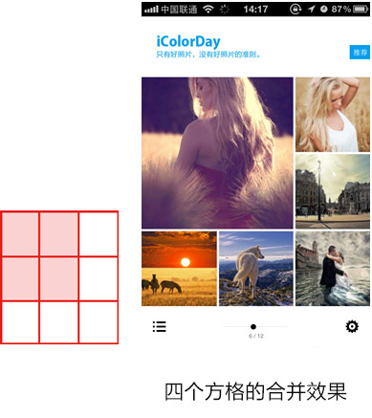
第一章：构图的原则
有规律的设计方法中找突破，做设计一定要注重这一点

Slide 46
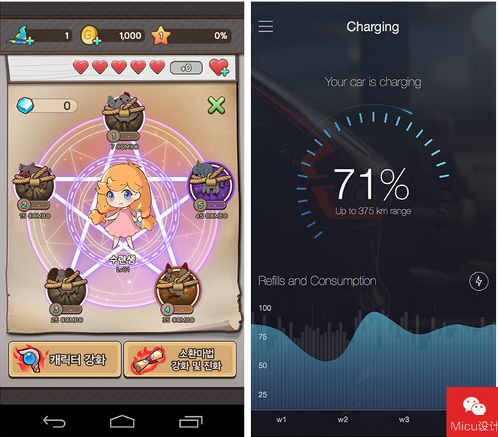

第一章：构图的原则--圆心点放射形构图
放射形的构图，有凸显位于中间内容或功能点的作用，聚焦，强调，引导用户聚集主要功能点

Slide 47
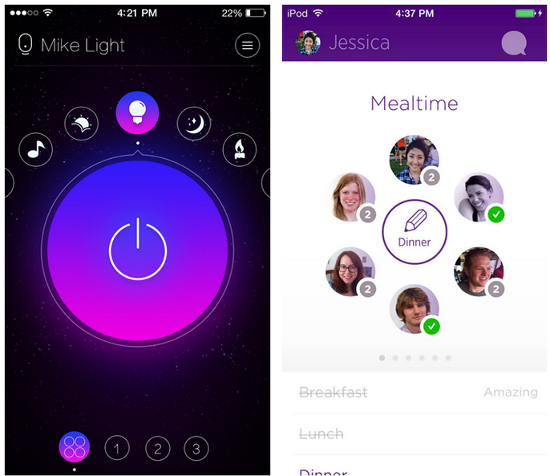
第一章：构图的原则--圆心点放射形构图
要体现的功能点非常简单，只有几个功能按钮的时候，可尝试这种大圆的展示设计，突出最重要的功能，然后罗列并排出其他的功能点。
这种方式非常实用，就和画重点一样，圈出最重要的数据。善于运用大圆构图，能撑起整个画面，让界面圆润而饱满。

Slide 48
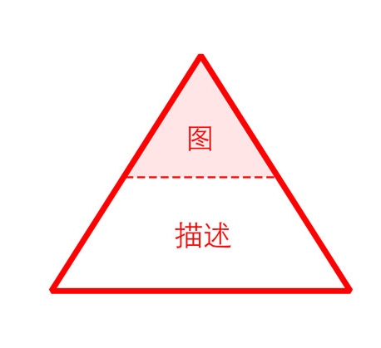
第一章：构图的原则--三角形构图
运用在文字与图标的版式中，能让界面保持平衡稳定。从上至下式的三角形构图，能把信息层级罗列得更为规整和明确。
图在上，字在下，阅读更为舒服，有重点有描述

Slide 49
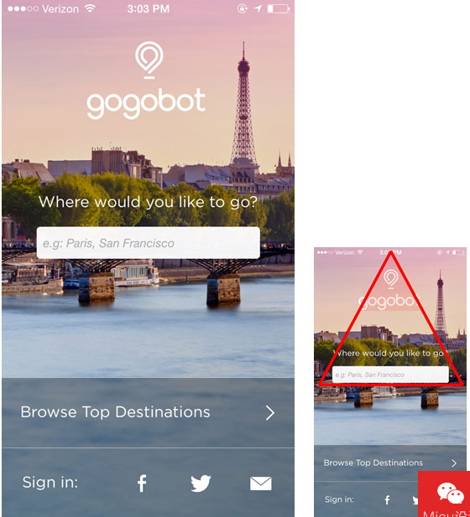
第一章：构图的原则--三角形构图
输入框就是产品的核心描述

Slide 50
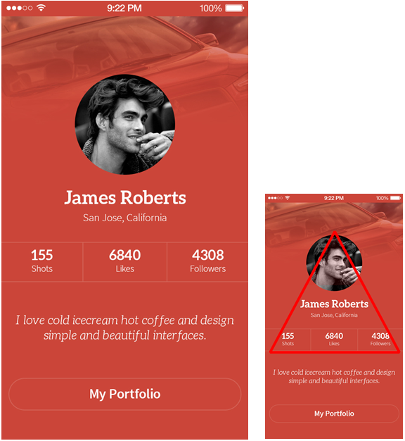
第一章：构图的原则--三角形构图
个人信息页比较常用三角形构图。头像明确了这个页面的内容，而下面的粉丝、喜欢等数据就是对本人的一个描述和介绍。

Slide 51
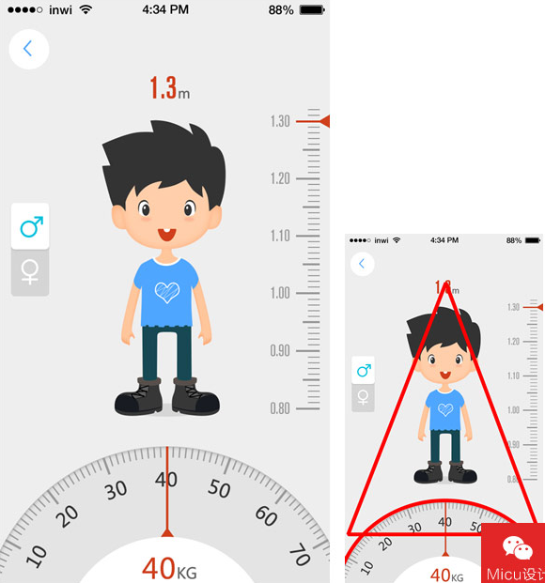
第一章：构图的原则--三角形构图
运用到了三角构图与圆形构图的结合。将体重刻度做成可滑动操作的方式，而卡通形象来突出设置的对象及这个页面的功能。

Slide 52
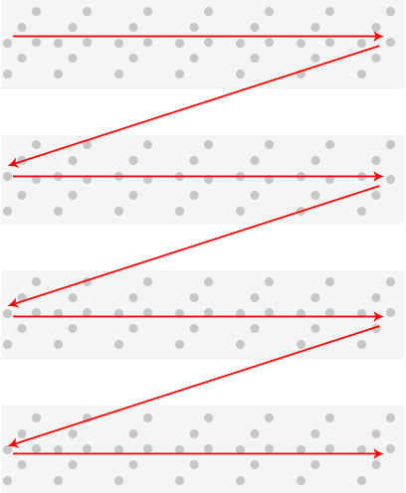
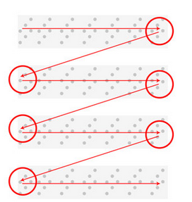
第一章：构图的原则--视线在界面中的构图法则（SF字形构图）
界面中最基础的是S形视线构图

Slide 53
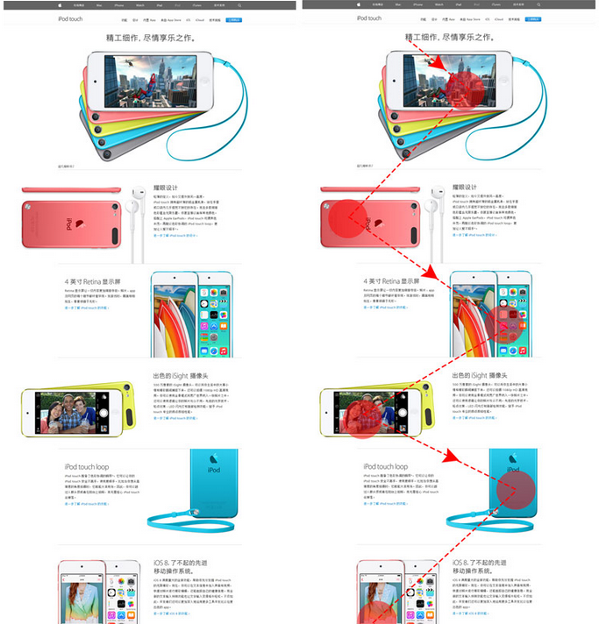
第一章：构图的原则--视线在界面中的构图法则（SF字形构图）
苹果官网便采用了S形视线构图，引导阅读，大家可以从苹果官网好好体会一下。每个模块的图形进行穿插，可以起到帮助折回视线的作用。产品图更多的让用户去记忆，设计引导消费！

Slide 54
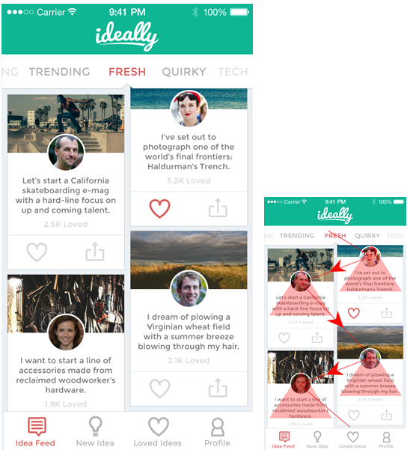
第一章：构图的原则--视线在界面中的构图法则（SF字形构图）
运用到S视线形构图，增强了穿插感和灵动性。人物的信息上下穿插布局，头像则成为视线的转折点，使这种双列模式的排版更为有节奏。而具体到每一部分，头像与内容采用了三角形构图，内容描述段落用到了文本居中式，画面稳定、和谐。

Slide 55
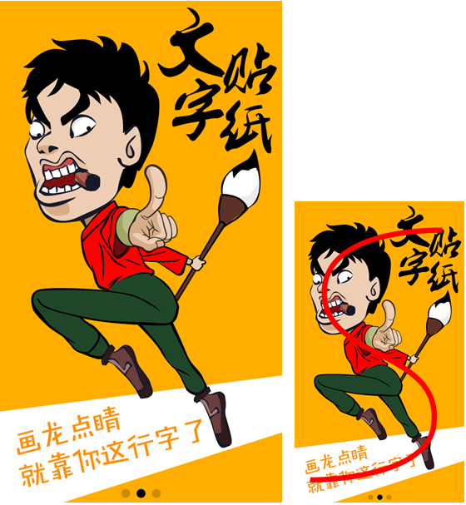
第一章：构图的原则--视线在界面中的构图法则（SF字形构图）
在引导页中也会常常运用到S形的构图。图文进行穿插布局，这样的构图层次感分明，动感十足！

Slide 56
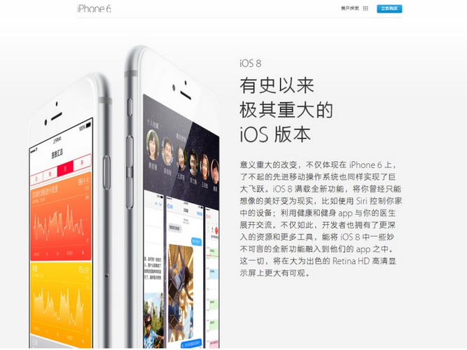
第一章：构图的原则--视线在界面中的构图法则（SF字形构图）
使用F形构图能让图文搭配更有张力，更大气，产品信息更为简单和明确。F形构图的规律中，主图为F的主干，右侧两行（或两部分）文字为辅，要注意合理分配图片和文字的占比

Slide 57
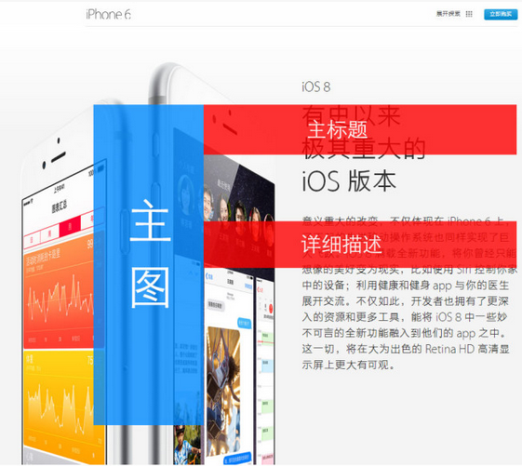
第一章：构图的原则--视线在界面中的构图法则（SF字形构图）

Slide 58
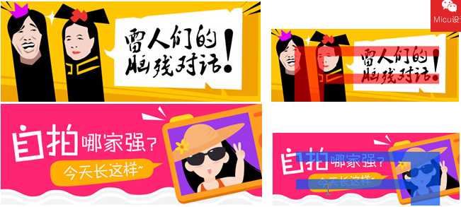
第一章：构图的原则--视线在界面中的构图法则（SF字形构图）
F形构图在banner中使用，能将标题更为突出，主题更加吸引视线。

Slide 59
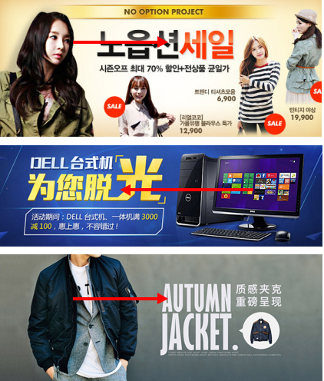
第一章：构图的原则--视线在界面中的构图法则（SF字形构图）
主图是人物，可将文字放置于其眼神、朝向、手势等对应的方向，加强视线引导。如果是产品图，则可以通过产品的朝向来引导。这样做，用户能最快速的关注到文本信息，加强认知度和购买度。

Slide 60
第二章：构图的技巧
总结：紧凑式构图如果想要做到充分展示产品，表现细节而又想把自己做的高端大气一点，目前唯一的选择就是放弃过多的描述性的语言或者描述，就只是展示被展示的物体本身即可！
如果一定需要做一些描述性的语言，那就不要做的太过显眼：
1.占用面积小。2.颜色与背景颜色相近。3.字体不要太过花哨。

Slide 61
拓展训练
icon的制作：icon分为写实类与扁平化icon，现在主要流行的都是扁平化icon，因为构图简洁，造型简练有力。
下面我们一起临摹下现如今市场上主流的icon图标。

Slide 62
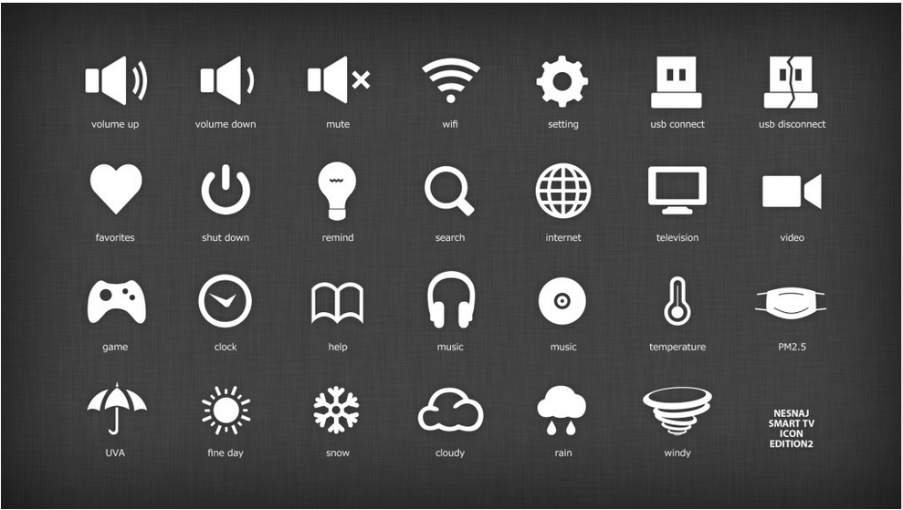
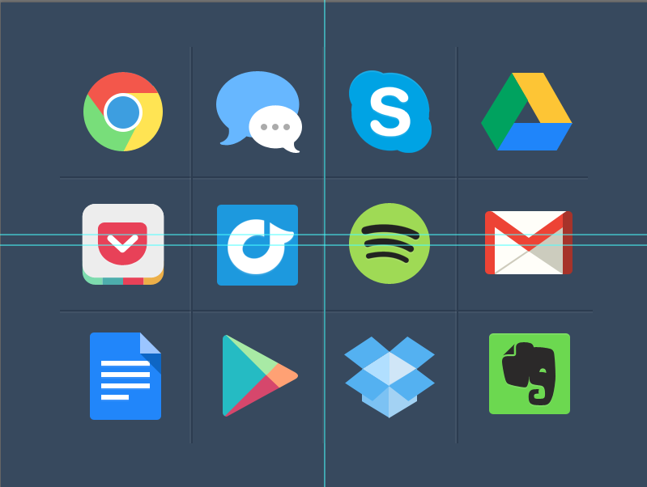
拓展训练
扁平化icon：

Slide 63
第三章：设计中常用的技巧
1. 字体设计 Font design
2. 版式设计 Layout design
3. 颜色搭配 Color matching

Slide 64
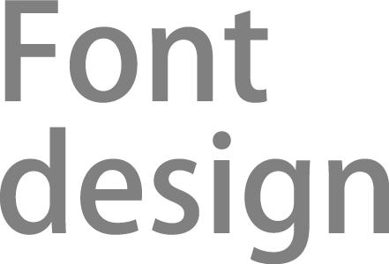
第三章：设计中常用的技巧
1
1.使用简单的艺术字体库（方正字体库）
2.使用软件等工具自行设计字体（AI/PS/CW）
3.通过改变文字的大小来实现视觉感官的不同

Slide 65
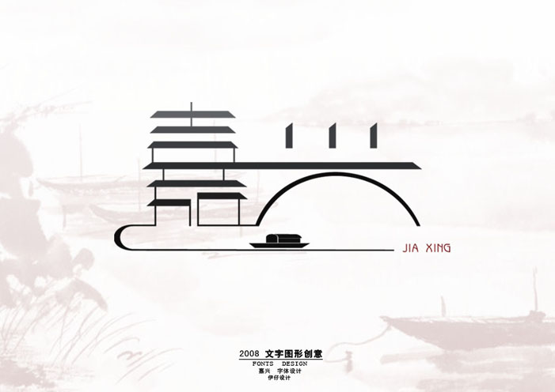
利用字体变形制作出的嘉兴宣传海报

Slide 66
第三章：设计中常用的技巧
可以根据字体本省的样式变化出其他的字体样式
新建图形—输入文本—使用钢笔工具描型

Slide 67
第三章：设计中常用的技巧
2
Layout design

Slide 68
第三章：设计中常用的技巧
网页要迅速的做出一个大题的框架和交互模型，通常需要一个专业的原型软件来实现
Axure（原型制作工具）

